Slide 1
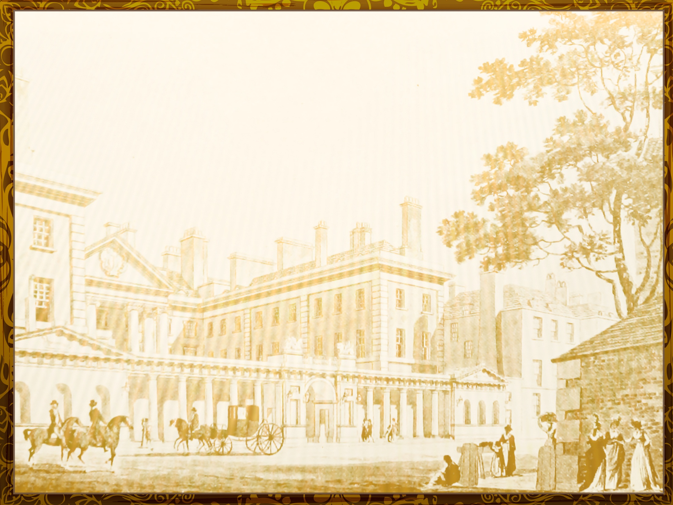
Что мы знаем
о улицах нашего города?
Подготовила:
Воспитатель МБДОУ ДС
г.Кузнецка
Мироедова Н.М.

Slide 2
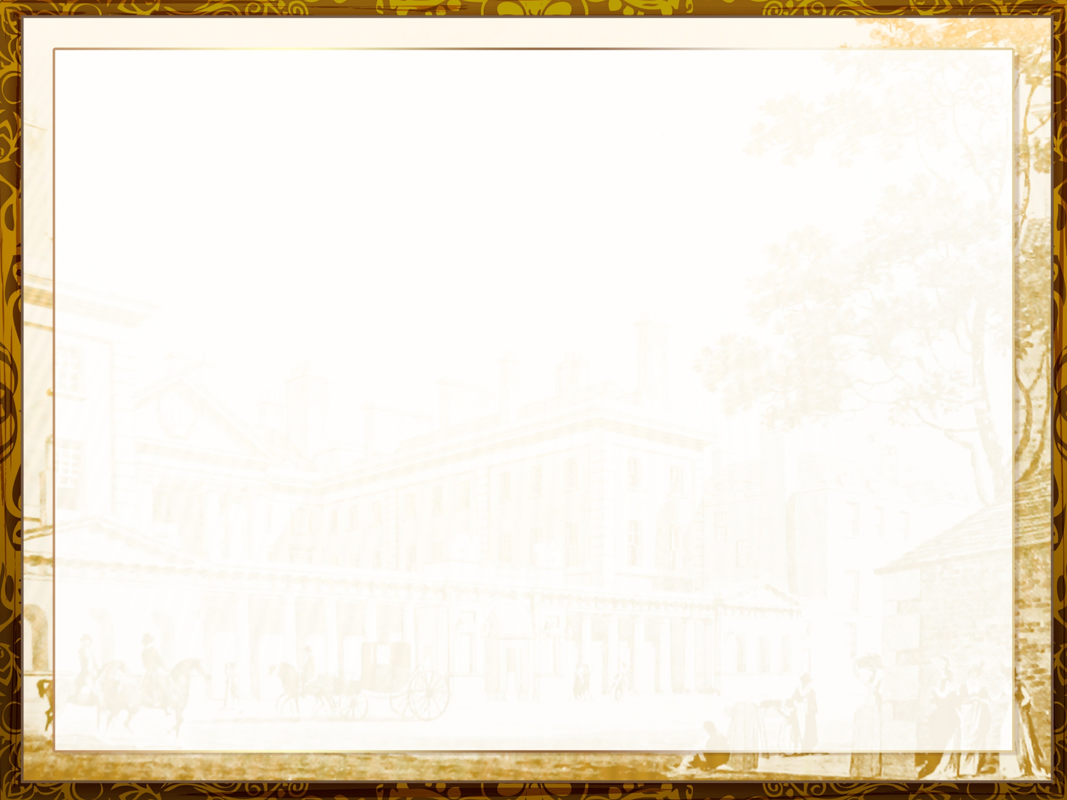
Цель презентации:
Закрепить знания об улице, на которой живет ребенок.
Вспомнить известные улицы города, рассказать, почему их так называют.
Развивать интерес к изучению родного края, умение делать выводы.
Воспитывать чувства патриотизма и любовь к своей малой Родине.
Название презентации

Slide 3
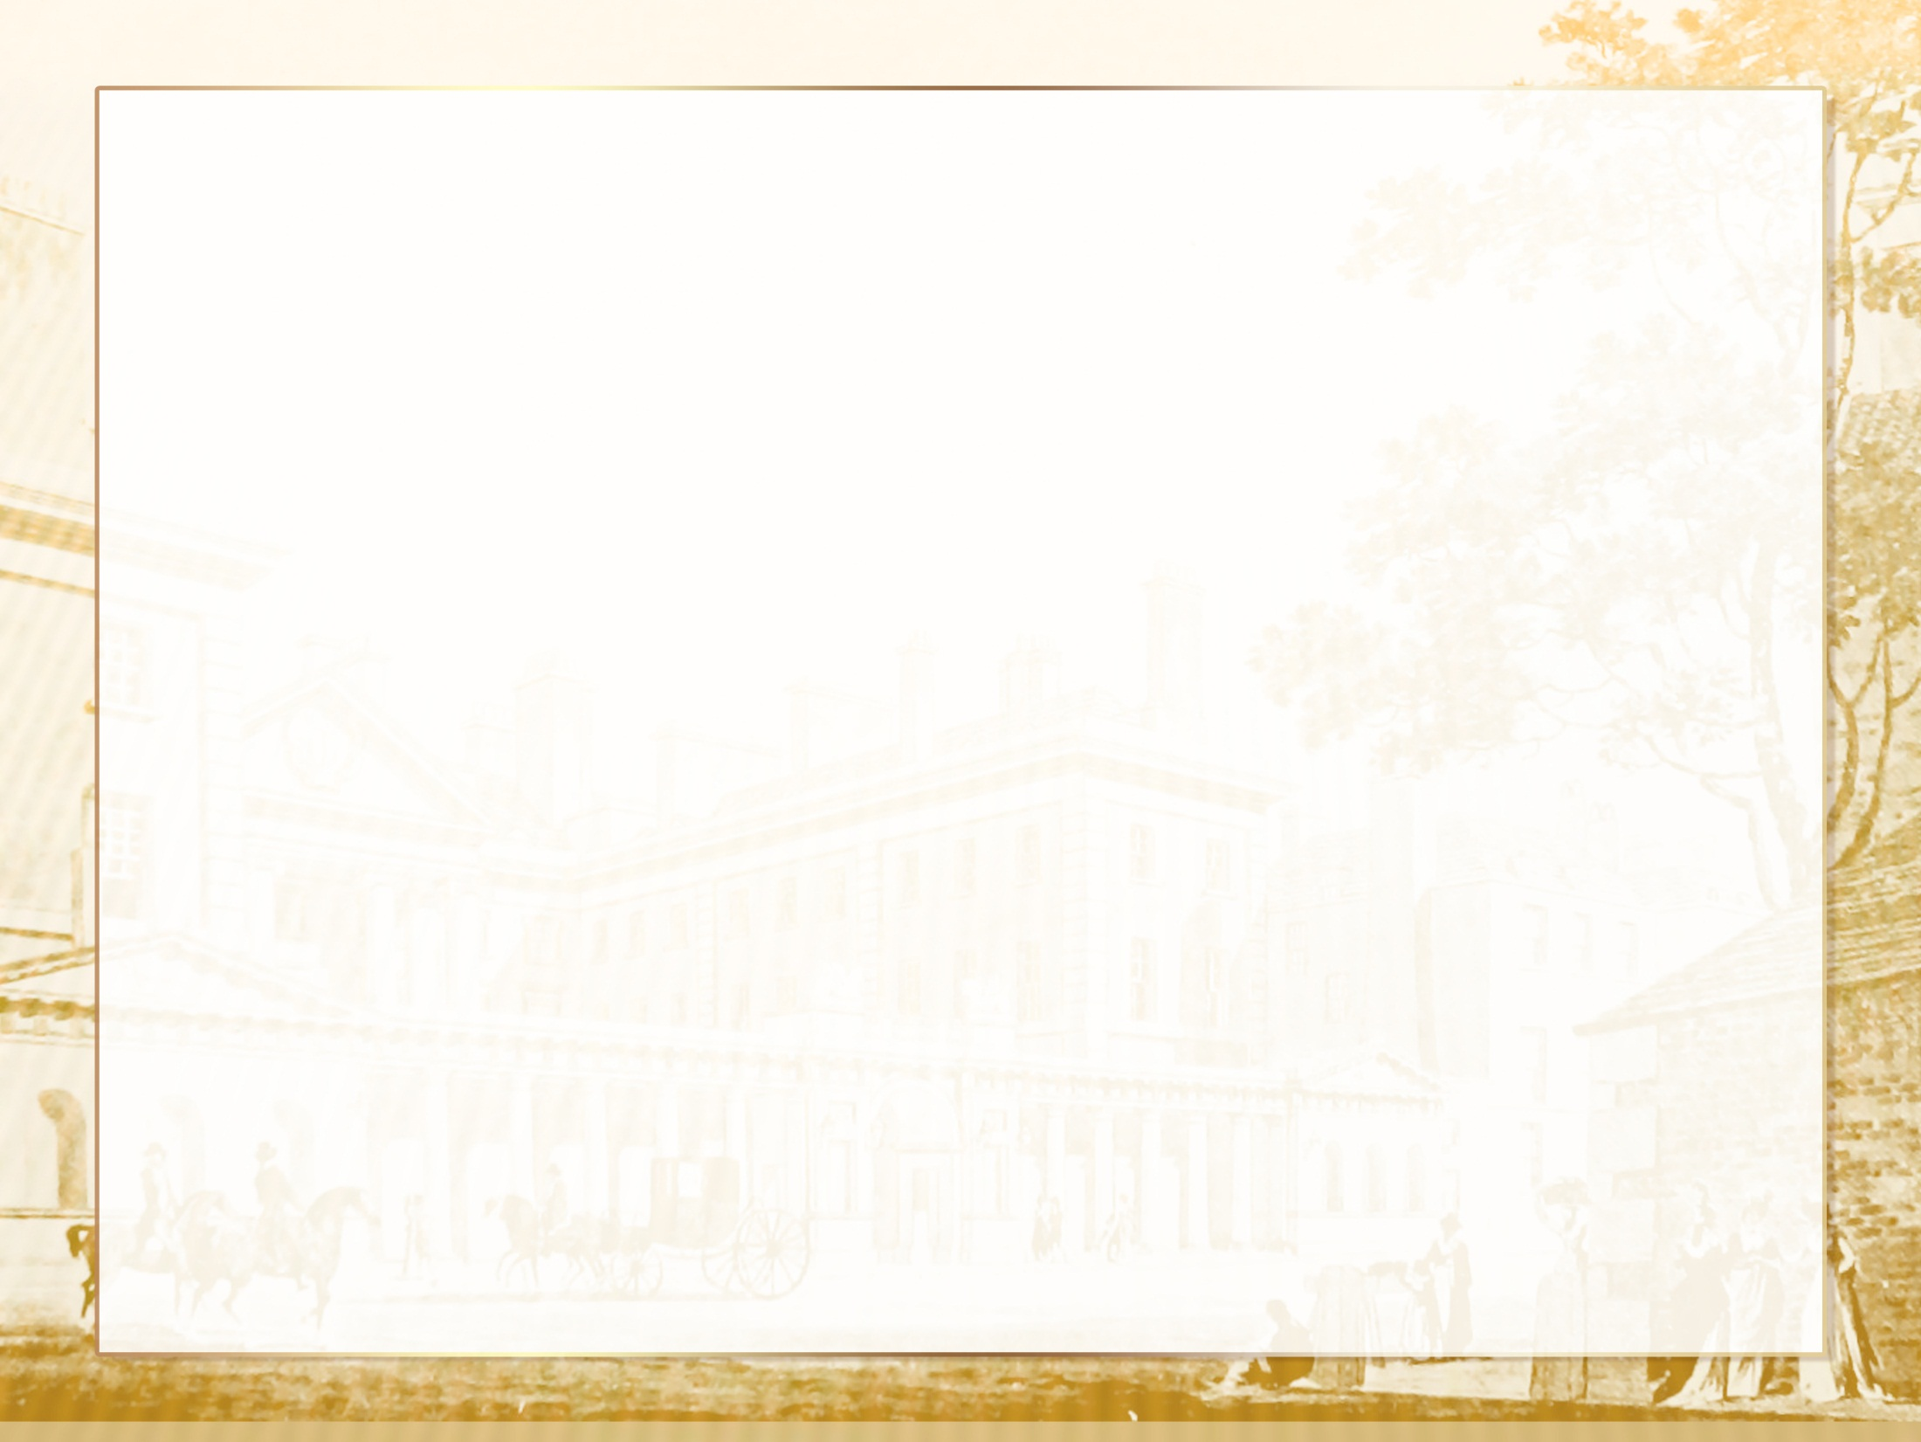
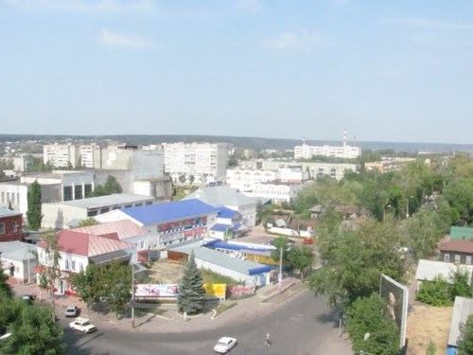
Ребята скажите, а на каких улицах нашего города вы живете?
Текст
Сызранская
Фабричная
Кирова
Гагарина
Пензенская
Белинского
Ленина
Мичурина
Московская
Заводская

Slide 4
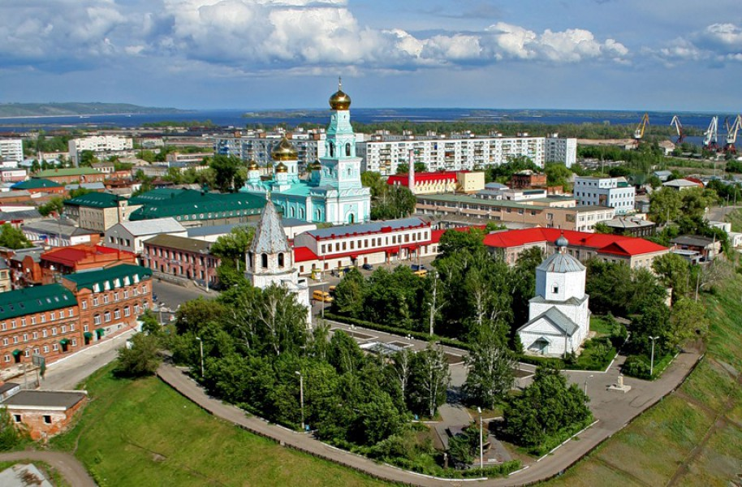
Почему их так назвали?
Текст
Улица Сызранская
Название было дано в честь города Сызрани Самарской области.

Slide 5
Улица Фабричная, Заводская
Эти названия были даны, так как в нашем городе много фабрик и заводов. В городе существует несколько крупных предприятий выпускающих детали для радиоприборов и электронных приборов. Есть предприятия текстильной промышленности, большое количество мебельных цехов и фабрик, предприятия выпускающие продукты питания и прохладительные напитки, ликероводочную продукцию. Большие заводы по выпуску нефтехимического оборудования и оборудования по переработке пластмасс.
Текст

Slide 6
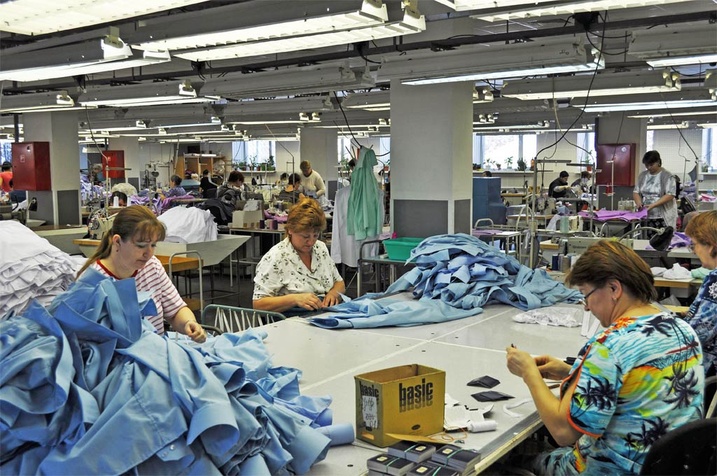
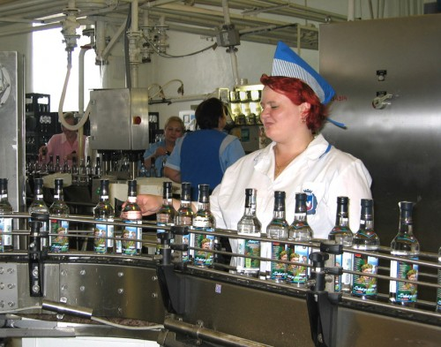
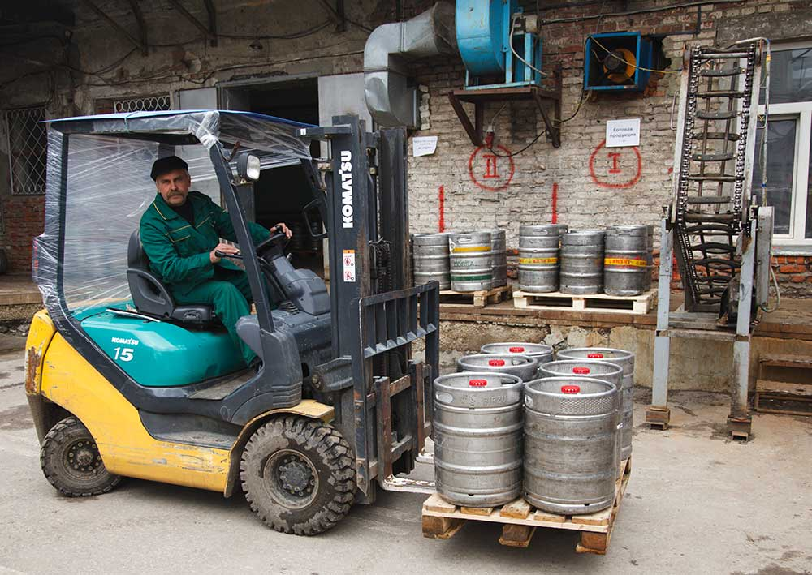
Кузнецкая швейная фабрика
Текст
Кузнецкий ликероводочный завод
ОАО «ВИЗИТ»

Slide 7
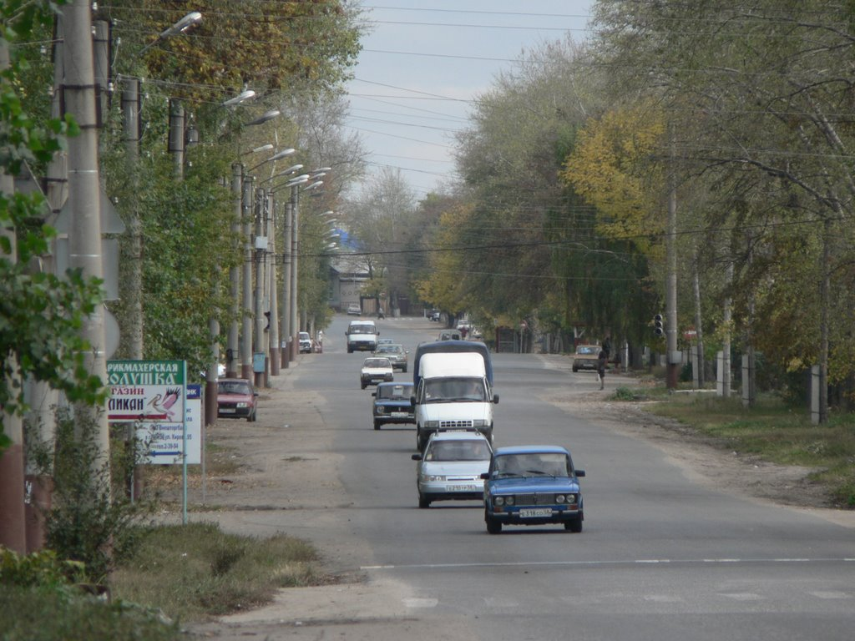
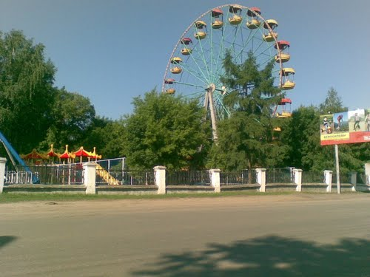
Улица Кирова
Текст

Slide 8
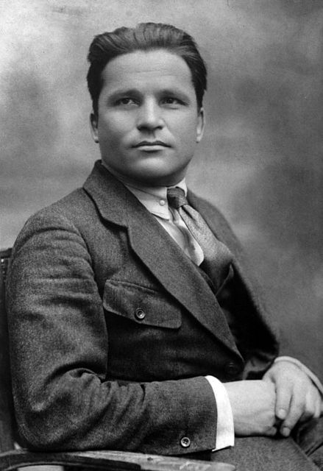
Названа в честь Кирова Сергея Мироновича русского революционера, советского государственного и политического деятеля.
Текст

Slide 9
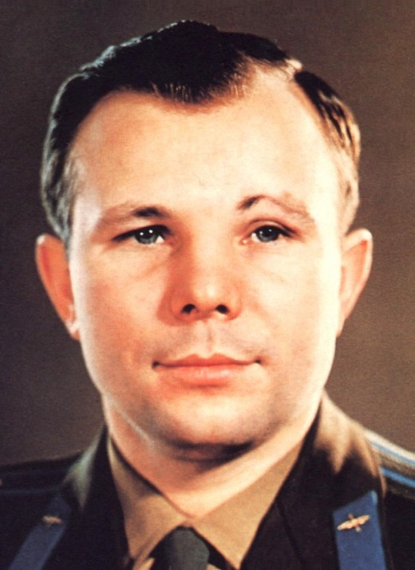
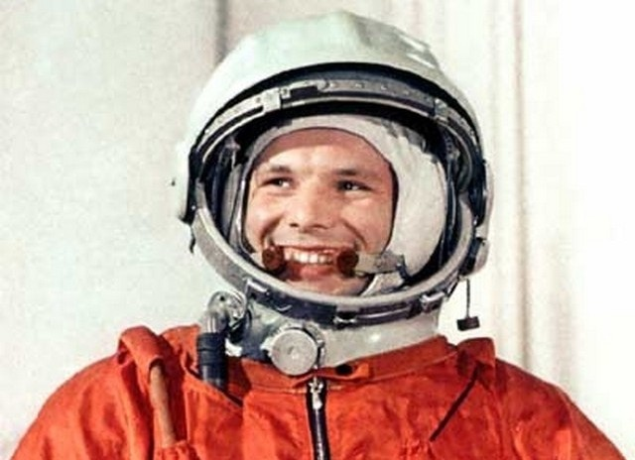
Улица Гагарина
Текст
Названа в честь космонавта Юрия Гагарина.

Slide 10
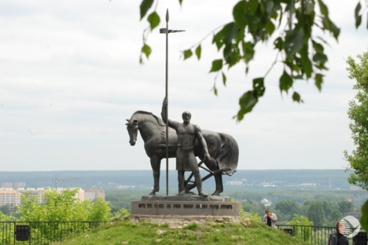
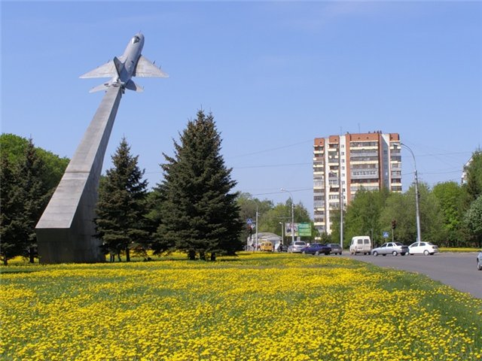
Улица Пензенская Названа в честь нашего областного центра города Пенза
Текст

Slide 11
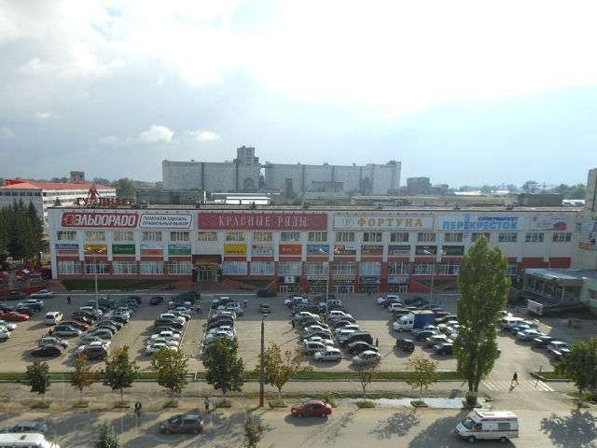
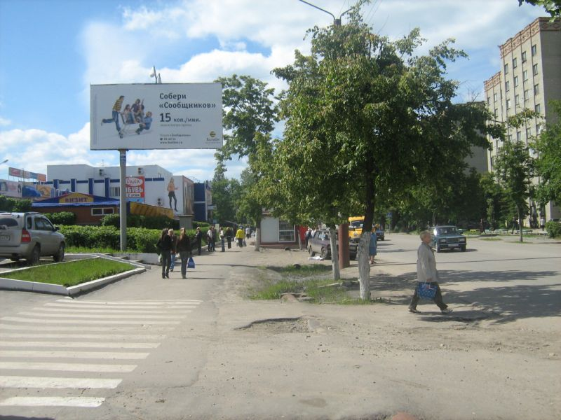
Улица Белинского
Текст

Slide 12
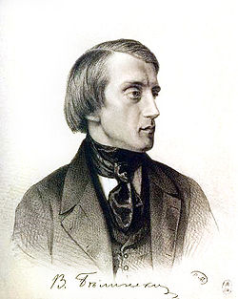
Названа в честь Виссарио́на Григо́рьевича Бели́нского - русского литературного критика.
Текст

Slide 13
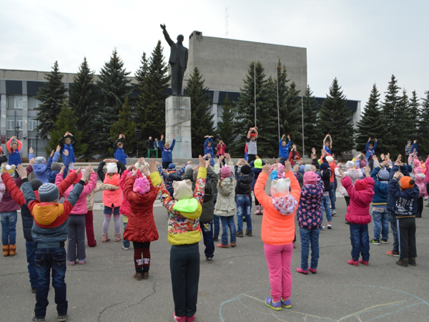
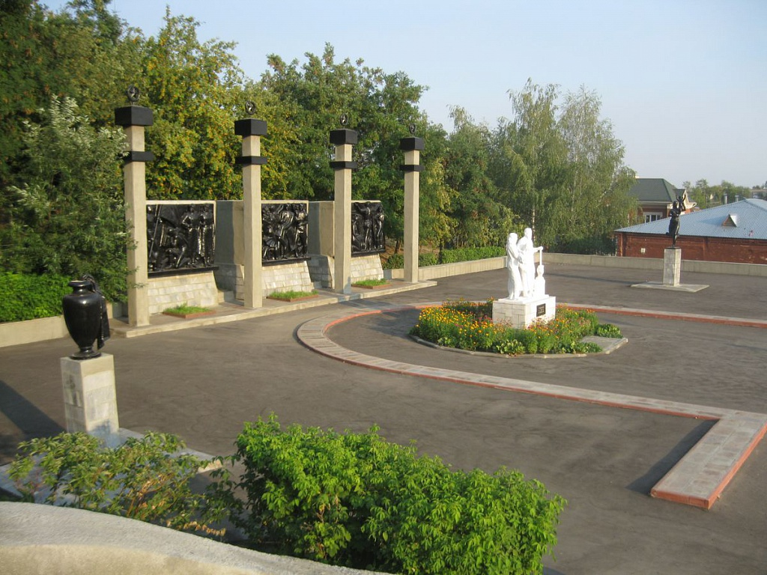
Улица Ленина Здесь расположены важные административные , образовательные и культурные учреждения. На улице находится главная площадь города, где проходят общегородские праздники, заканчивается улица Холмом Славы.
Текст

Slide 14
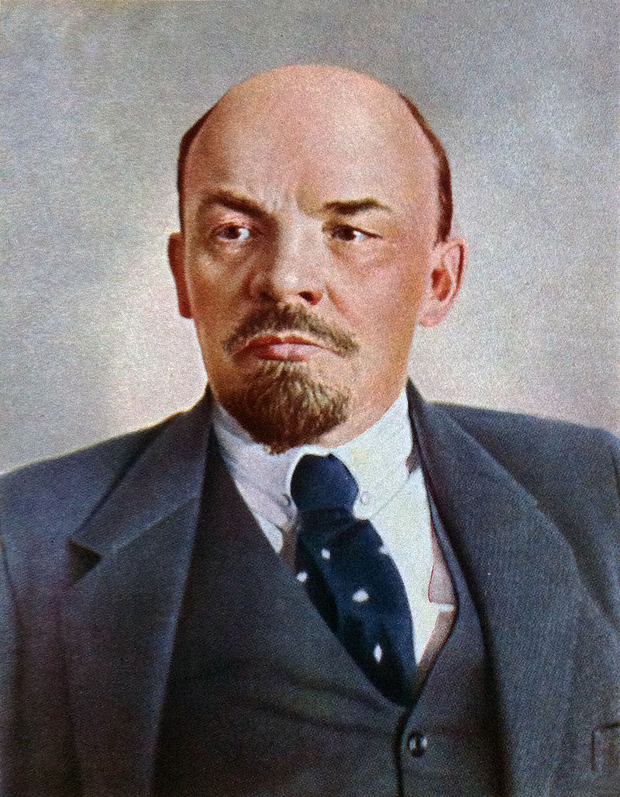
Названа в честь Влади́мира Ильи́ча Улья́нова (псевдоним Ле́нин— российского революционера, советского политического и государственного деятеля, создатель первого в мировой истории социалистического государства.
Текст

Slide 15
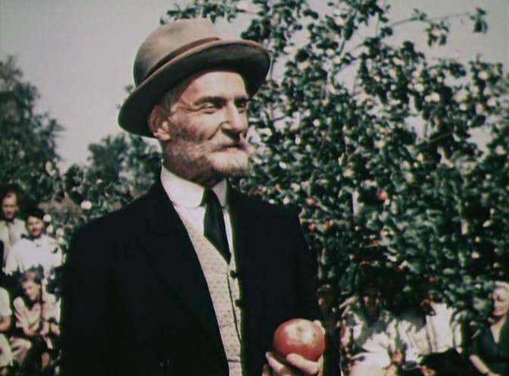
Улица Мичурина
Названа в честь Ива́на Влади́мировича Мичу́рина — русского биолога и селекционера, автора многих сортов плодово-ягодных культур, доктора биологии, заслуженного деятеля науки и техники.
Текст

Slide 16
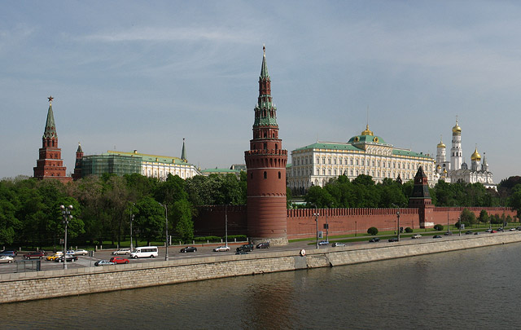
Улица Московская
Текст
Названа в честь нашей столицы - города Москвы.

Slide 17
Спасибо за внимание.
Текст

